Slide 1

合肥经济学院档案馆
主讲人：

Slide 2
前言
经验得以总结；规律得以认识；
历史得以延续；各项事业得以发展，
都离不开档案。
——习近平

Slide 3
什么是档案？
是指过去和现在的机关、团体、企业事业单位和其他组织以及个人从事经济、政治、文化、社会、生态文明、军事、外事、科技等方面的活动直接形成的对国家和社会具有保存价值的各种文字、图表、声像等不同形式的历史记录。
档案离我有多远？
随着科学技术的不断发展，网络信息已逐渐渗透到人们的工作和生活中，档案已越来越多的出现和被应用，它和人们的日常生活联系越发紧密，并对人们的工作和日常生活起到越来越重要的作用。

Slide 4

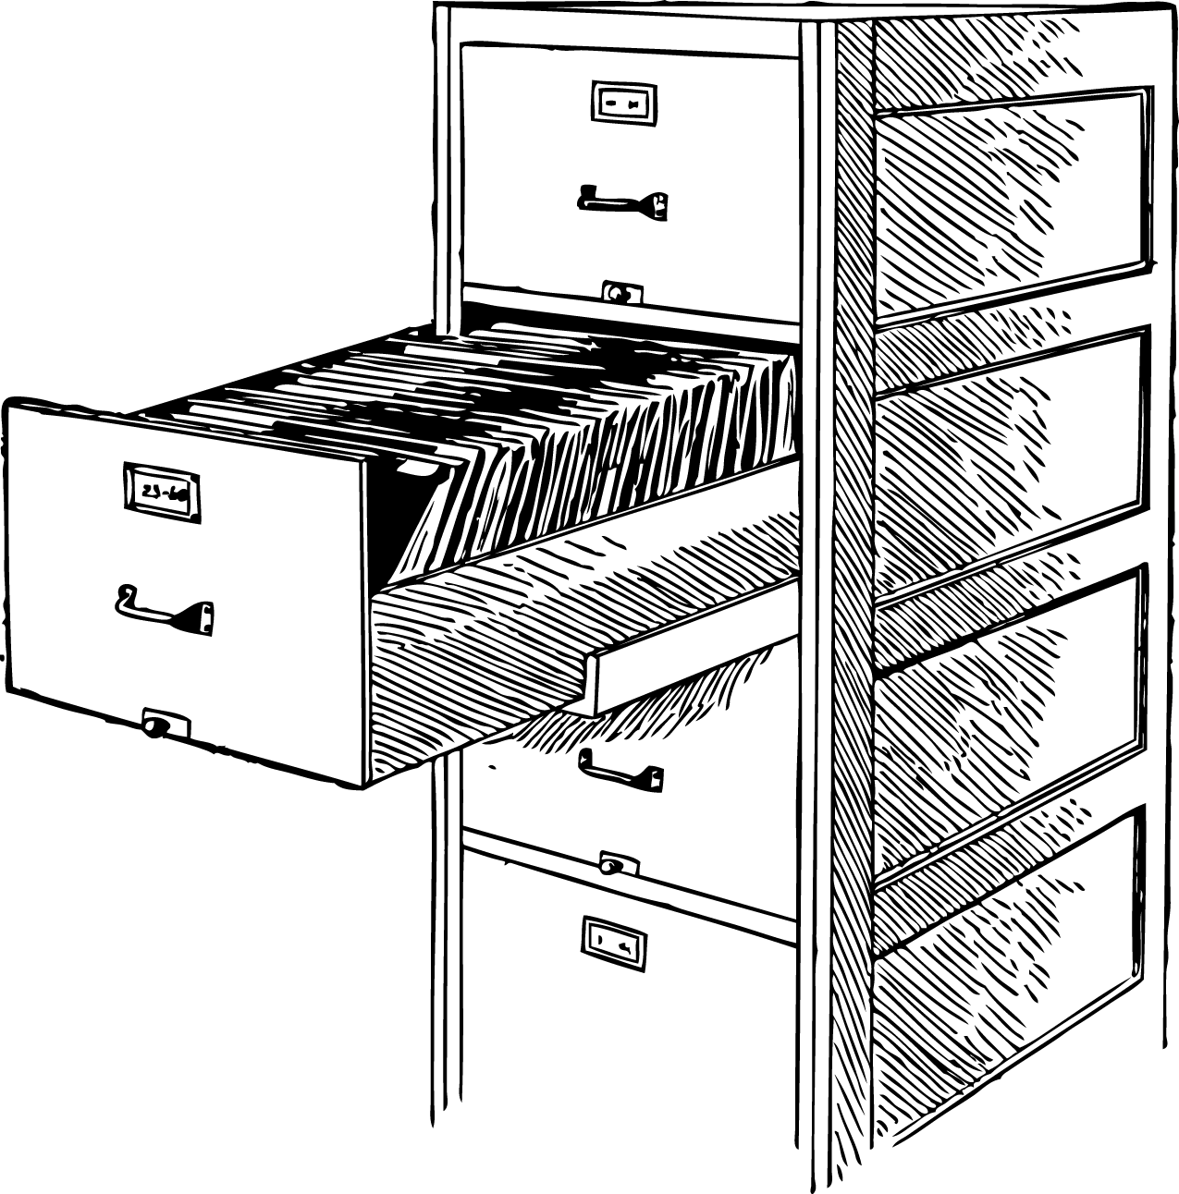
1
档案工作有法可依
2
档案跟随新生入学
3
学生在籍期间档案形成
4
带着档案开启人生新征程

Slide 5

1
档案工作有法可依

Slide 6

档案规章制度
《中华人民共和国档案法》
为了加强档案管理，规范档案收集、整理工作，有效保护和利用档案，提高档案信息化建设水平，推进国家治理体系和治理能力现代化，为中国特色社会主义事业服务，制定的法律。

Slide 7
档案规章制度
《中华人民共和国档案法》
1987年9月5日第六届全国人民代表大会常务委员会第二十二次会议通过。
2020年6月20日，第十三届全国人民代表大会常务委员会第十九次会议修订，自2021年1月1日起施行。
目录
第一章 总则
第二章 档案机构及其职责
第三章 档案的管理
第四章 档案的利用和公布
第五章 档案信息化建设
第六章 监督检查
第七章 法律责任
第八章 附则

Slide 8
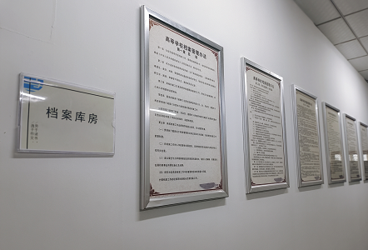
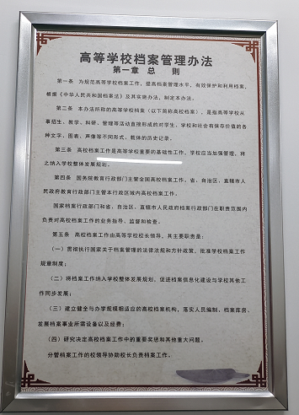
档案规章制度
《高等学校档案管理办法》

Slide 9
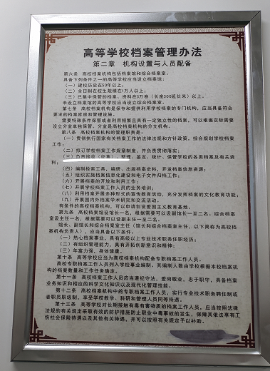
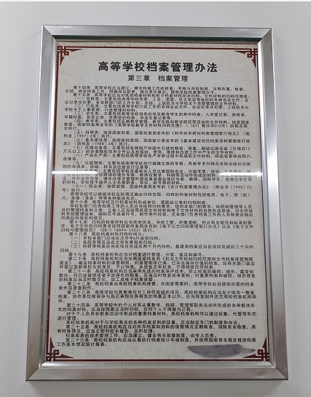
档案规章制度
《高等学校档案管理办法》

Slide 10
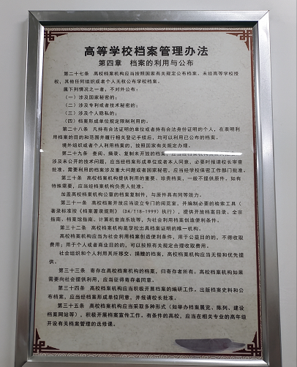
档案规章制度
《高等学校档案管理办法》
档案法制建设：
是国家档案制度的基础，它作为我国档案事业管理的重要工具，是发展档案事业的根本保证。

Slide 11
2
档案跟随新生入学

Slide 12
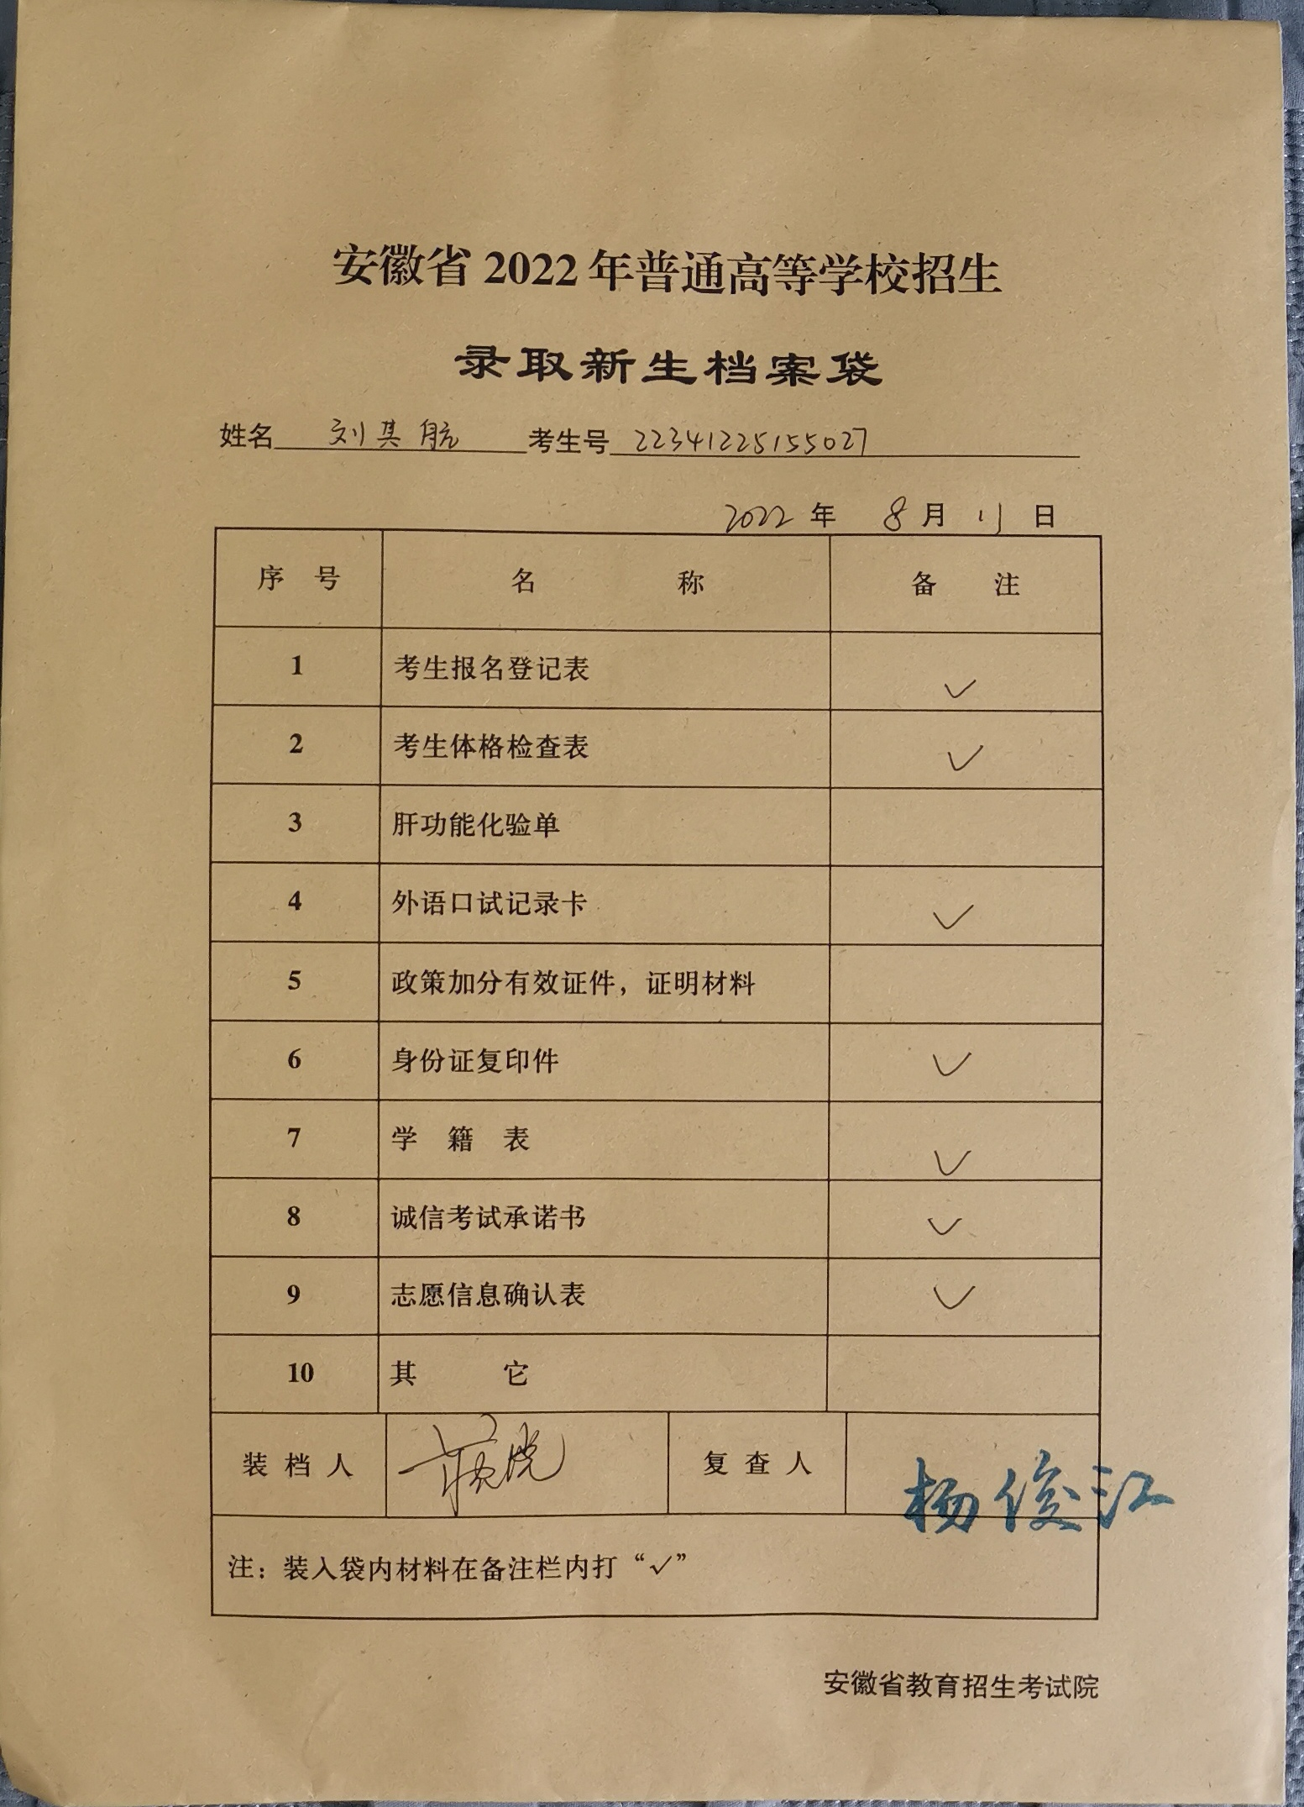

新生入学阶段
高校新生入学时，由原就读学校通过EMS邮寄的方式转接，不可自带档案。

Slide 13
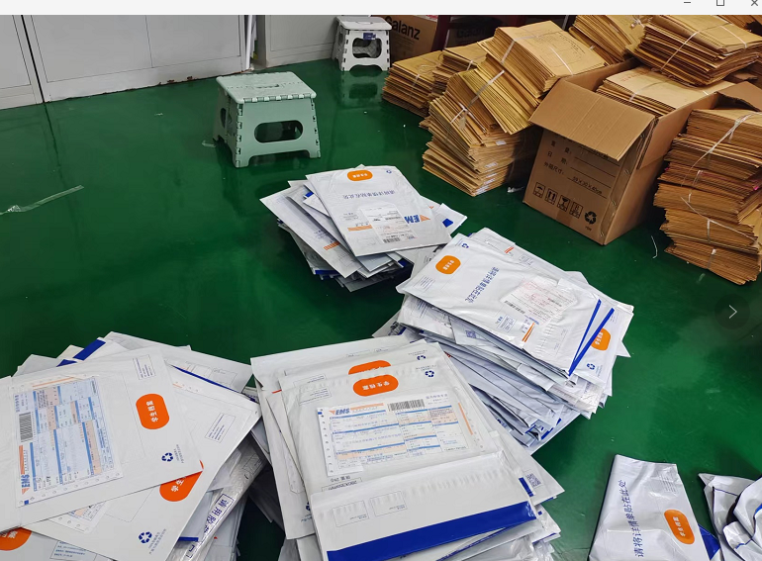
高中（专科）阶段档案入校：
收集、录制、入班、核验、制袋、归档。

Slide 14
高中（专科）阶段重要档案：
高考报名信息表、学籍卡、成绩单、党团材料、获奖证明、学历证明、技术等级证书复印件、身份证复印件等

Slide 15
为何要重视学生档案
高校学生档案记载着大学生在校期间的学习和生活经历以及社会综合表现，是高校毕业生就业时用人单位选聘人才的重要凭证和考核依据。
学生档案是证明个人学习经历最基本依据。
档案里面有学生从入学起各个学习阶段的学籍卡、成绩单、
每个学期各方面的综合测评、获奖证明、党团材料、学历资料、专业证明、技术等级等等有效资料。
以上这些材料都是原始材料，不能改写

Slide 16
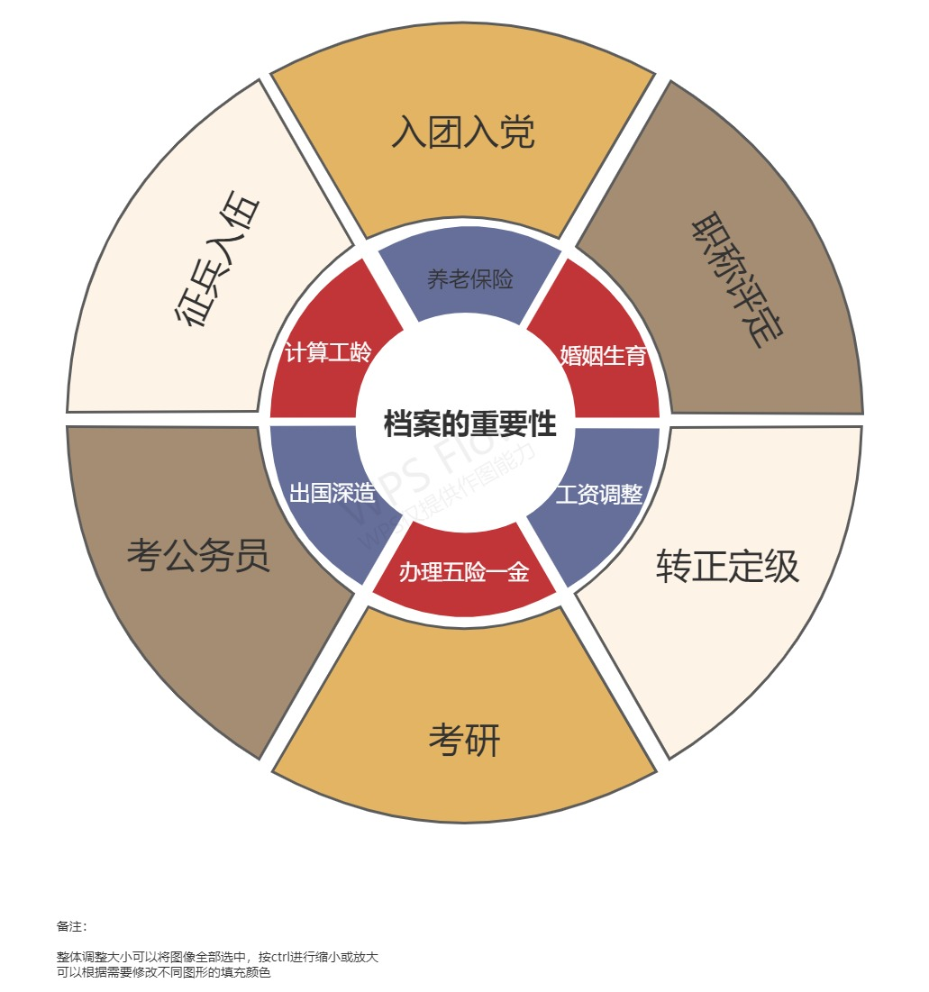
档案的重要用处
档案跟我们的生活密不可分，同学们一定要高度重视。

Slide 17
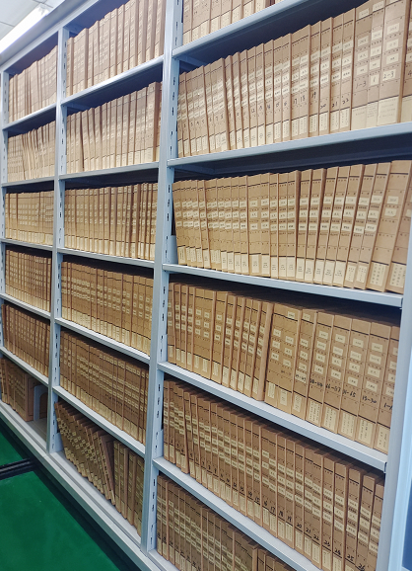
档案的重要用处
务必将档案妥善保管在具
有人事档案管理权限的机构，
便于后期出具档案相关材料。

Slide 18
3
学生在籍期间档案形成

Slide 19
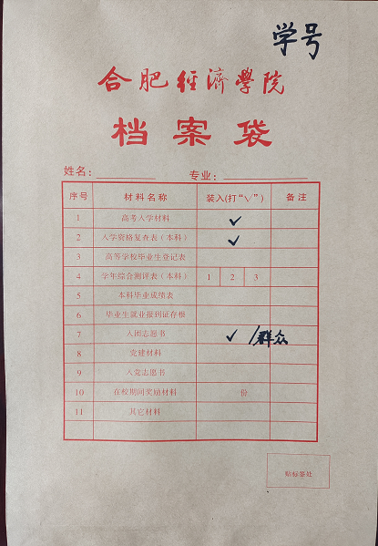
学生在籍期间档案形成
高校学生进校后档案由所在学院统一归档，
每学年直至毕业后转出。
新生归档时间入校当年的12月份
新生入学资格复查表新生入学体检表
新生高中（专科）档案袋中所有材料（若学生是团员但缺少团籍材料的及时到团委联系补办事宜 ）。

Slide 20

老生归档时间每年11月份
综合测评表
参加市级、省级或国家级竞赛获奖证书
参加市级、省级或国家级科研项目证书
省级、国家级奖学金证书
技能证书、资格证书
在籍期间奖惩证明
学生在籍期间档案形成
学生档案专用柜

Slide 21
4
带着档案开启
人生新征程

Slide 22
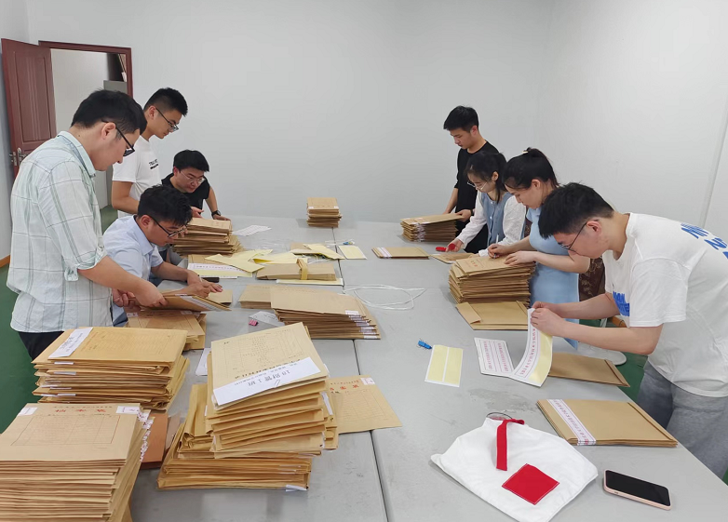
毕业生归档时间：
毕业当年6月份
毕业生成绩表
高等学校毕业生登记表
党建材料
报到证存根
毕业生档案的投寄地址是各位同学在就业办
提供的平台填写的报到证或录取院校地址
带着档案开启人生新征程

Slide 23
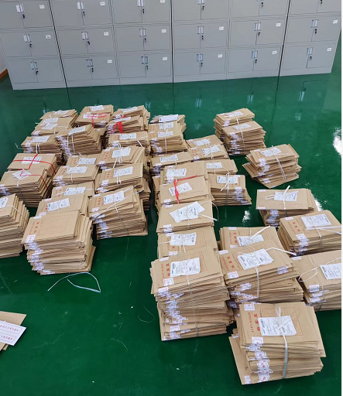
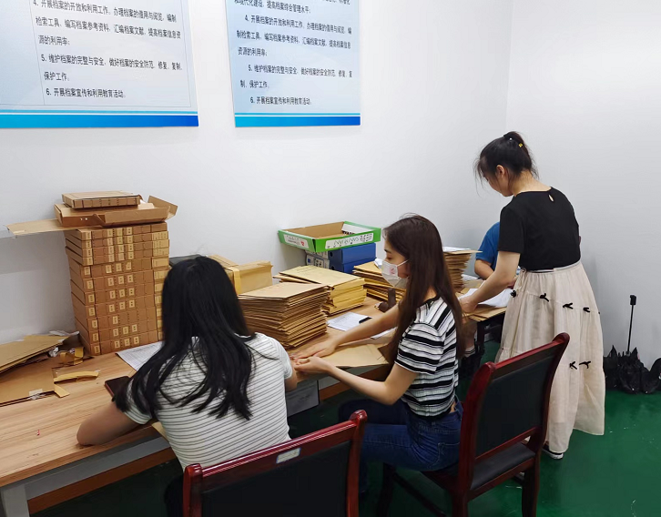
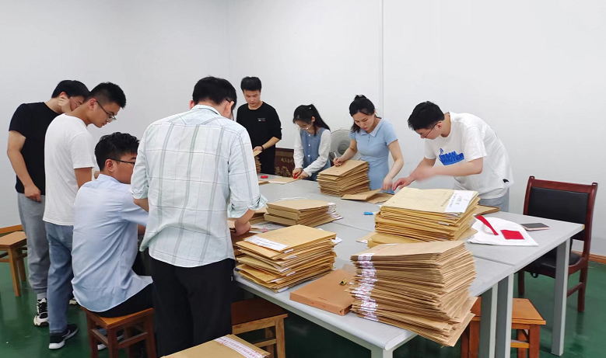
带着档案开启人生新征程

Slide 24
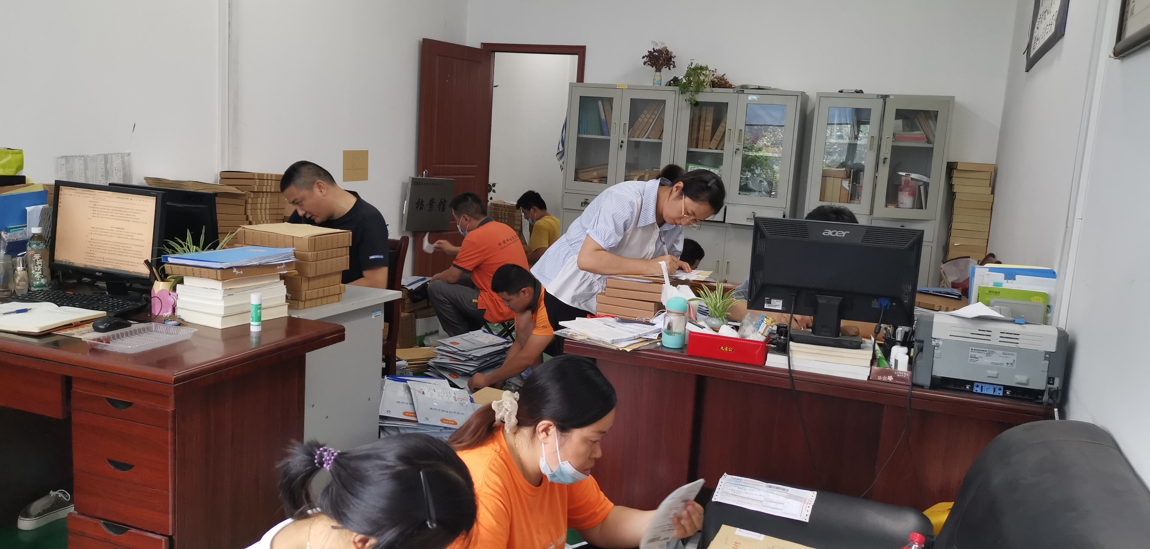
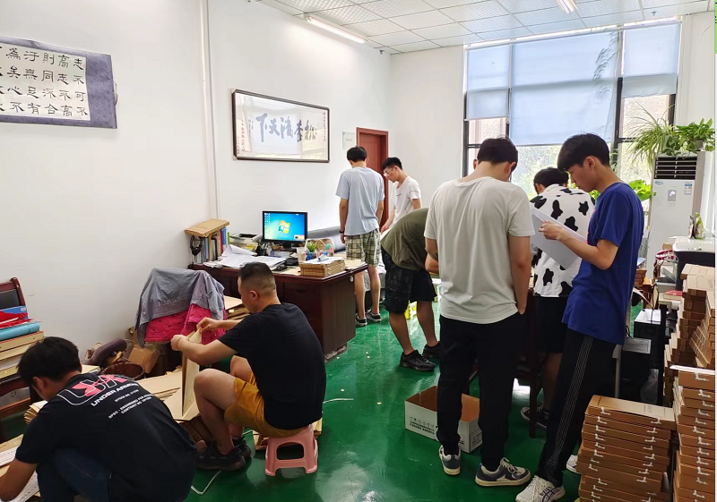
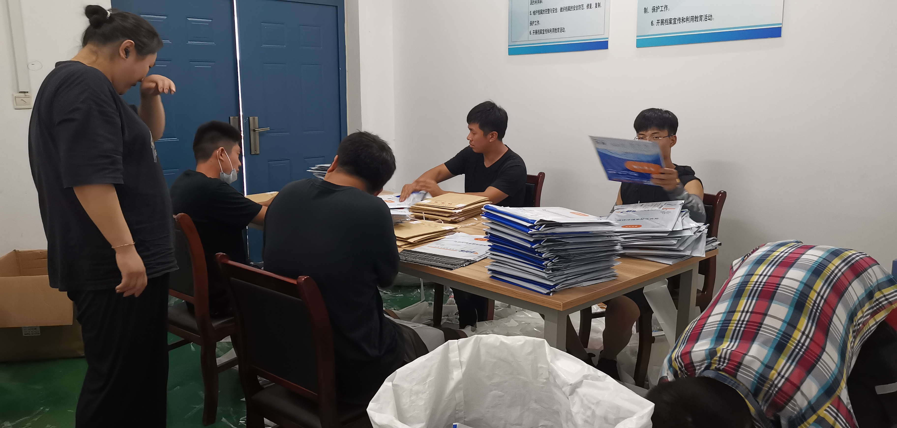
带着档案开启人生新征程

Slide 25
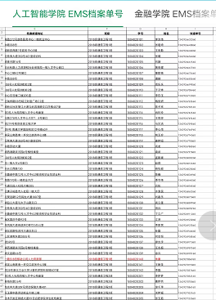
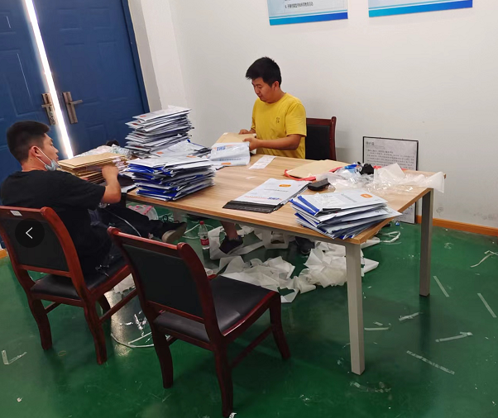
带着档案开启人生新征程

Slide 26
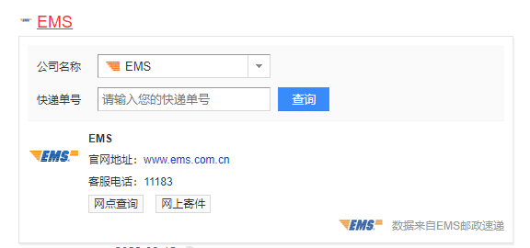
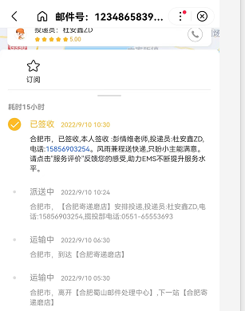
带着档案开启人生新征程
温馨提示：
档案统一寄出后会经由辅导员将EMS快递单号转述给毕业生，请三至五天后查询快递签收情况，清晰个人档案去向。

Slide 27
预祝各位同学：
人生档案，书写精彩；
感谢聆听

